Slide 1
Iniciar cuenta atrás ….
GorillaZ …te espera
1
2
3
4
5
6
7
8
9
10

Slide 2
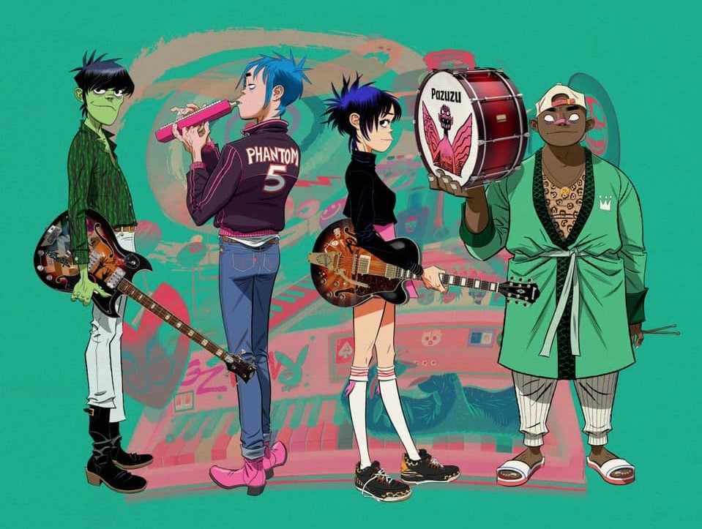
Los Miembros
Mas información …
Murdec
2-D
Noodle
Russel
Gorilla-Z

Slide 3
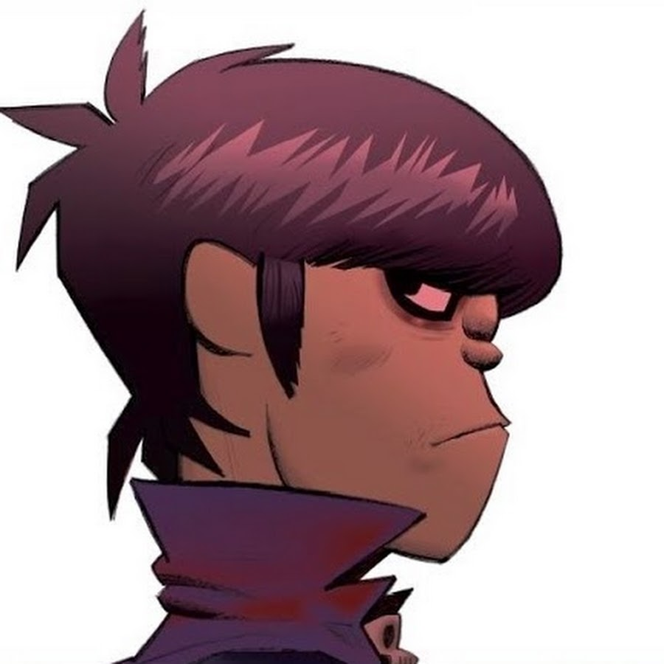
INICIO
Murdoc Niccals
Posición del grupo: Batería
Gustos: Música y jugar a videojuegos
Odia: Los niños
Nacido: Badalona
Edad: 16

Slide 4
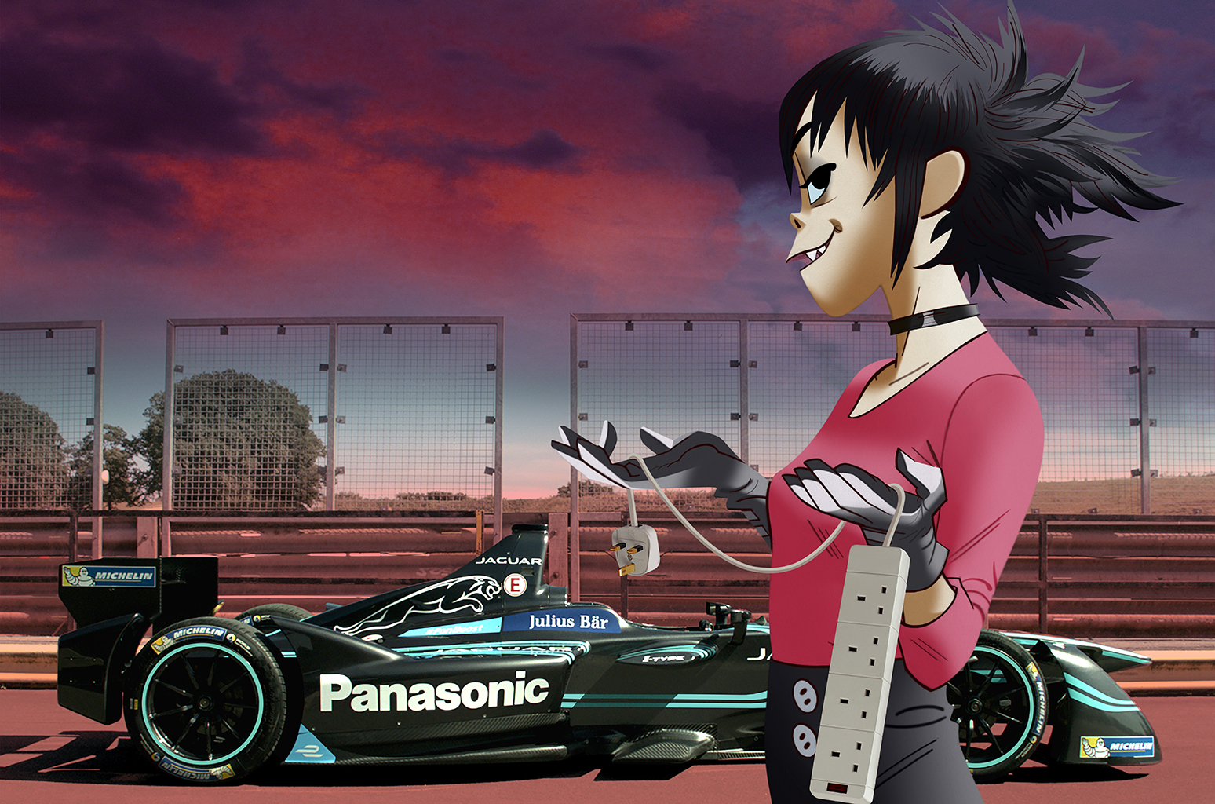
INICIO
Noodle
Posición del grupo: Flautista
Gustos: Música y F1
Odia: Cuando llueve en las carreras
Nacido: Lepe
Edad: 86

Slide 5
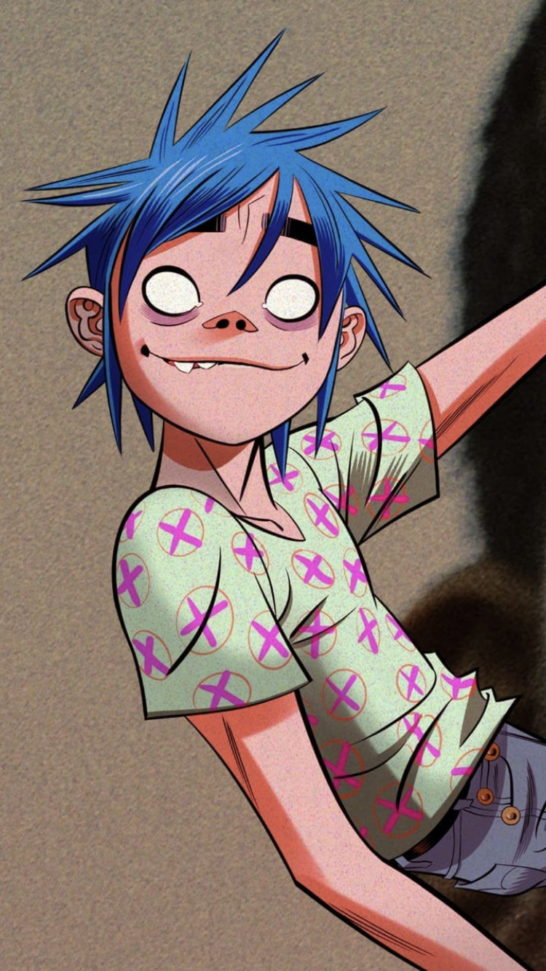
INICIO
2-D
Posición del grupo: Gitarrista
Gustos: Música y coger fresas en palos
Odia: A Victor Manuel
Nacido: Palos de Lepe
Edad: 33

Slide 6



INICIO
Russel Hobbs
Posición del grupo: Cantante rapero
Gustos: Música y montar patera para sus familiares
Odia: Los de distinta raza
Nacido: Nigeria con 2 meses lo mandaron en patera a Indonesia del norte
Edad: 20/11/2000 a.c

Slide 7
Gorillaz
2001
Plastic Beach
2010
Demon Days
2005
Humanz
2017
The Now Now
2018
Song Nachine
2020
Más GorillaZ for you
VIDEO

